Slide 1
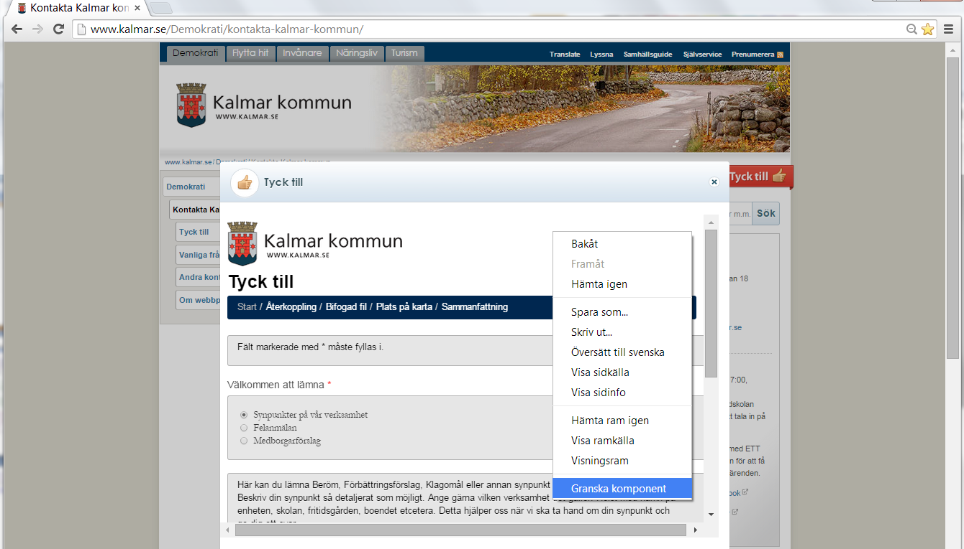
Kalmar iframe Tyck-till pop-up

Slide 2
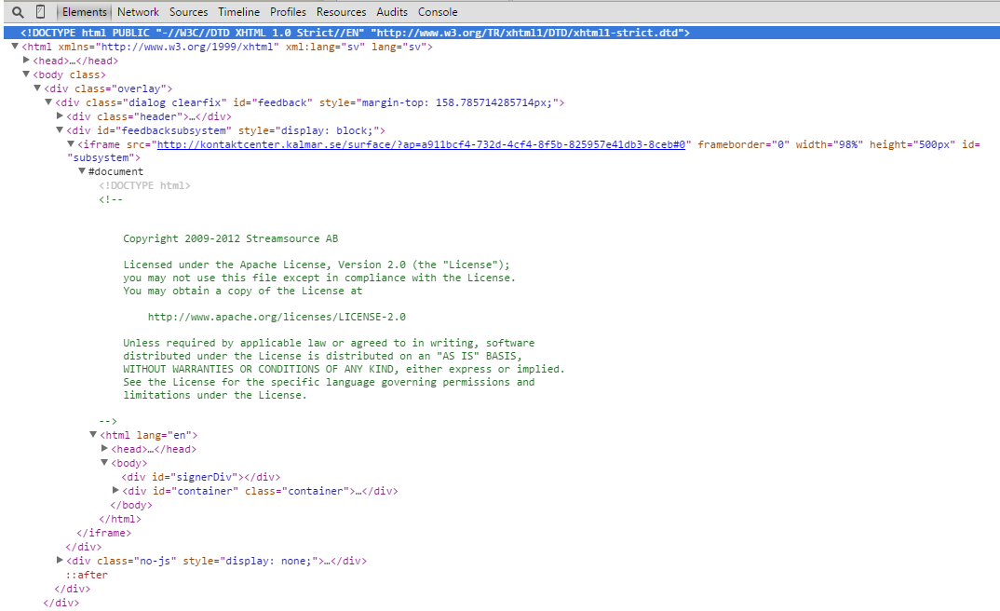
Utseende ”granska komponent”

Slide 3
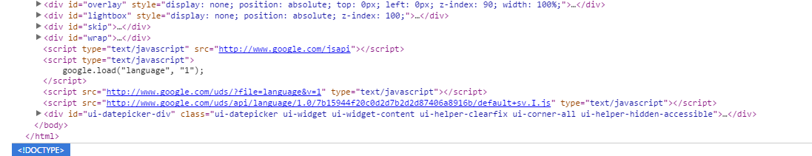
Utseende ”granska komponent” forts

